Slide 1
SANA estrategia participativa para mitigar el retraimiento glaciar andino
Sana.org.pe
Notes:
La gestión del clima es transversal, requiere acuerdos entre el gobierno, la academia, las empresas, la sociedad civil, y si bien contamos con estrategias, la generación de proyectos interinstitucionales es el mecanismo para la acción. Es una cuestión social que requiere de Alta decisión política científica tecnológica

Slide 2
Introducción : Contexto Global Metodología: Trata Ecosistémica Resultados: Estrategia Eficaz Conclusiones: Participación Ciudadana Requerida

Slide 3
Objeto de la Presentación
Promover acciones participativas para frenar el retraimiento glaciar en el País, e incrementar la resiliencia social a los desastres por el calentamiento climático - &
Lograr un Amplio Acuerdo, una Alianza entre Poblaciones y comunidades, GORE, AMPE, REMURPE, PCM/ MEF/ RREE/ MIDIS/ MINAM/ MINAGRI/ MVCS/MINCETUR /MINEM/ TRANSPORTE/ Educación / Defensa/ Cultura & Ciudadanía Ambiental & Presidencia para conservar fuentes de agua ancestral, los APUS Nevados: Glaciares Andinos de Montañas Tropicales
Notes:
Todo el mundo se preocupa pocos se ocupan; se invierte en estudios y modelos sin proponer soluciones, se siguen políticas foráneas, se proponen pocas acciones de remediación, demoras generan sobre costos, ahora requerimos soluciones concertadas internamente, para asegurar la salud de los ecosistema alto andinos.

Slide 4
Ciencia-Política-Practica son lo mismo en Cambio Climático
¿Perú2017?
cop21
cop20
Notes:
…Distintos ensayos que nos demuestran que la interacción entre ciencia y política, si bien difícil de conseguir, es necesaria a la hora de modificar enfoques de política a nivel nacional, regional e internacional.” Denise Gorfinkiel / La dificultad de responder al cambio climático tiene múltiples razones, entre ellas la inercia del comportamiento de individuos y organizaciones WB-2015
El Perú con la COP20 Asumió buscar el futuro resiliente, sin embargo al enfocarse en la mitigación de GEI en lugar de la adaptación, por falta de liderazgo, no siguió la ruta directa, si no por el contrario bajo un escalón; esperamos que luego de la tragedia desastrosa actual pueda enmendar el camino.

Slide 5
Contexto CC-2017 y Retroceso Glaciar
Catástrofes de origen atmosférico se incrementan
ΔT= 1.2°C => APA–PK–MC-UTCE => Catástrofe Límite +2°C
CO2~407.2 ppm = Forzamiento > +0.7 MW/km² <x6
Retroceso glaciar últimos 40 años ANA 2015/-40% área
Pérdida Promedio “Agua-Riego” ~1M$/día País (conam-98)
Des-Regulación de la dotación de agua en estiaje y alteración patrones climáticos nacionales
Esto afecta al 60% de la población =>
Migración ≠> vs desarrollo endógeno innovador
Requerimos remediar ecosistemas de alta montaña
Concertar Nuevas Dinámicas sociales : Ley RSE
Notes:
CC proceso socio-físico de abuso de la energía fósil,…COP s: el Retroceso Glaciar es Mencionado, No es atendido, proceso lento no da votos, da más réditos atender emergencias súbitas. El forzamiento actual, o energía adicional retenida por el planeta por los gases invernadero es un equivalente superior a la energía liberada por 440,000 Bombas de Hiroshima al día.

Slide 6
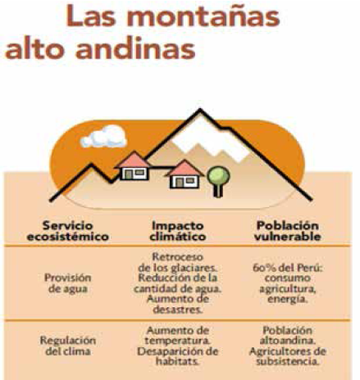
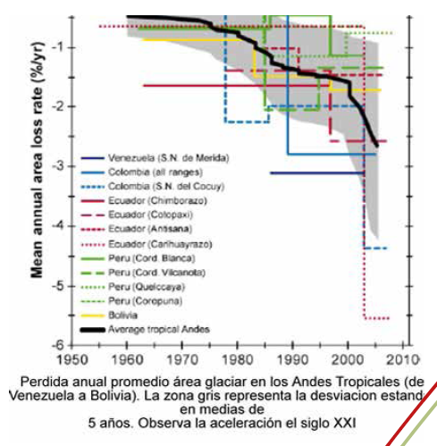
Tropicales
DEL
PERÚ
Notes:
La perdida de criósfera andina, glaciares de montaña, va acompañada de desregulación del clima, pérdida de regulación hídrica y escases de recurso especialmente en época de estiaje y en poblaciones alto andinas. Perdida de biodiversidad por desaparición-cambios en los hábitat. Debemos tomar decisiones integrales de adaptación a la brevedad.

Slide 7
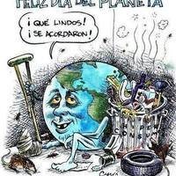
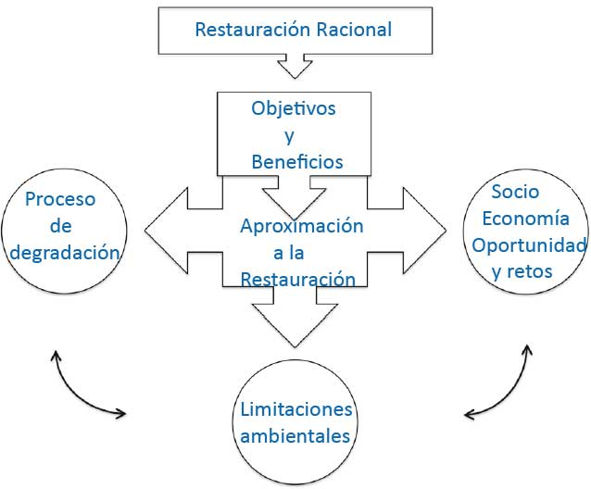
PROCESO
DE
RESTAURACIÓN
ECOLÓGICO
Notes:
Si racionalmente se decide restaurar zonas degradadas, El cuadro resume elementos a considerar, por sus impactos socio económicos, que trae oportunidades y retos. Los objetivos de la restauración ofrecen beneficios aproximados, limitados por las condiciones reales ambientales. Una vez iniciado el proceso de restauración se cierra un circulo que se retroalimenta en el proceso

Slide 8
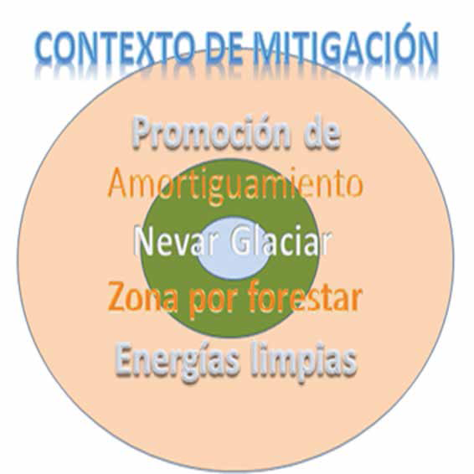
Restauración Glaciar
Notes:
b

Slide 9
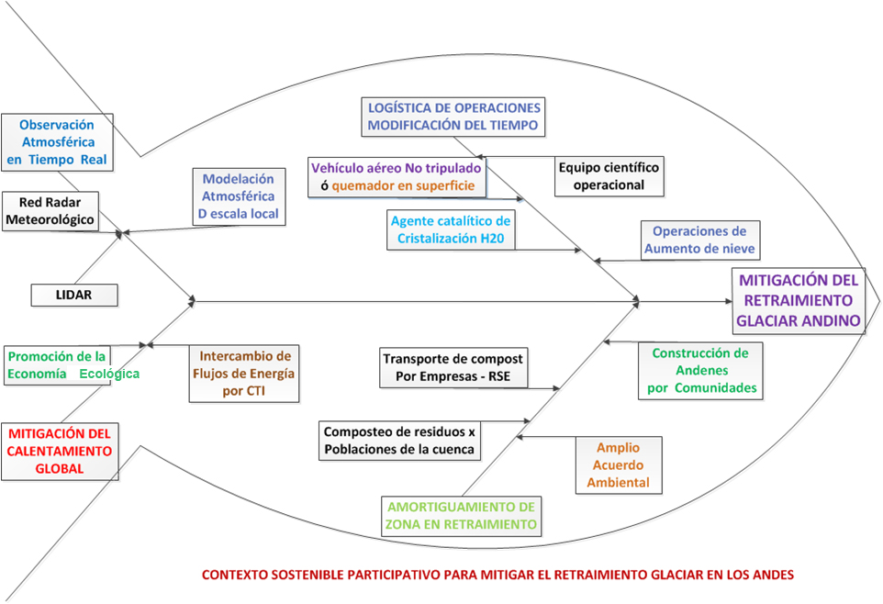
Programa: SANA Plan: Salvar APUS Nevados Andinos
Notes:
La restauración ecosistémica-holística de áreas glaciares, es un objetivo viable ⬄ Ampliamente Acordamos su Remediación Ambiental. El diagrama resume algunas de las acciones de adaptación necesarias. Los modelos presentados antes son una sobre-simplificación, donde se prioriza el uso del agua en base solamente a su valor económico, descontextualizado de otros requerimientos ambientales, cuales son las necesarias relaciones humanas, entre si y con los ecosistemas naturales.

Slide 10
SANA Programa Participativo para la Mitigación Glaciar Andina: requiere
AAA Amplios Acuerdos Ambientales Peruanos-Inter-cuencas- e Inter-Nacionales para Frenar pérdidas de Masa Glaciar Tropical en Montañas Andinas y Asegurar el Agua de poblaciones y territorios, aumentando la resiliencia social mediante Prácticas Públicas.
A. Construir Andenes – PataPata - Humedales, Alrededor de Glaciares
B. Implementar - Instrumentación - Atmosférica - Andina
C. Modelar la circulación atmosférica y el clima regional
D. Operar nubes glaciares e Inducir precipitación de Nieve
E. Métrica de Energía Local, Limpia. Renovable, Natural, del auto consumo o Principio de Mínima Acción Natural =>
F. Financiamiento al ciudadano por trabajos de remediación ambiental e Intercambios ecológicos
Notes:
Se ha consultado con la academia, gobiernos regionales y municipales, a la población le parece bien pero no es su competencia promover, conformismo, se confía en los predicados extranjeros “no se puede hacer nada”; y si hay mucho por hacer.

Slide 11
Beneficios: Servicios Eco-sistémicos conservados al adoptar la estrategia
Según Art.6.1 reglamento Ley 30215 RSE
a) Regulación hídrica.
c) )Reducción de GEI Reducir Acciones+
d) Belleza paisajística.
e) Control de la erosión de suelos.
h) Regulación del clima.
j) Regulación de riesgos naturales.
k) Recreación y ecoturismo.
Notes:
Los servicios eco-sistémicos constituyen patrimonio de la nación. Declarase de interés nacional la promoción de
la inversión pública y privada en la conservación, recuperación y uso sostenible de las fuentes de los servicios eco-sistémicos. Financiamiento de la presente Ley La aplicación de lo establecido en la presente Ley
se financia con cargo al presupuesto institucional de las entidades involucradas, según corresponda, sin demandar recursos adicionales al tesoro público. Consulta previa

Slide 12
A. Andenes como Estrategia Adaptación Facilita MVCS/ MINAGRI/ MINCETUR/ Transporte
Nuevas áreas productivas ordenadas, seguridad alimentaria e hídrica(APG) : Producción Biodiversa
Control de geodinámicas, Aluviones, Avalanchas, Huaycos
Disposición de Residuos Orgánicos Municipales
Participación del ciudadano al segregar en origen.
Planificación e implementación de andenes como un instrumento de ordenamiento territorial x PPPP, genera trabajo voluntario de remediación ambiental, y certificados por la Academia y el Gobierno en pleno.
“Qhapaq Ñan Patrimonio Cultural de la Humanidad, conecta centros de producción con poblaciones, PataPata”.
Trabajo de reparación obligatorio para reos por corrupción
Notes:
Condice el discurso de rescate de saberes ancestrales, innovados y actualizados facilitando un hito de identidad nacional (: SANA Salvemos APUS Nevados Andinos) para atender macro-problemas territoriales, riesgos, vulnerabilidades.

Slide 13
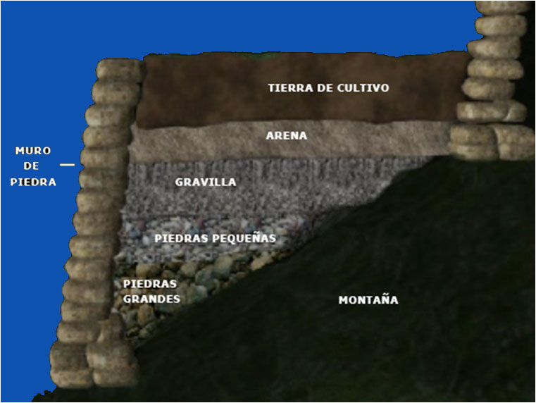
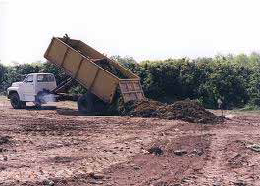
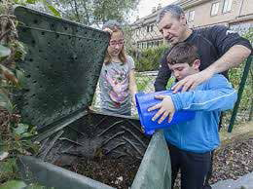
Andenes, Pata Pata, Terrazas
Adaptación.
Notes:
Los Andenes-Patza Patza son la suma de las tecnologías andinas, cochas, amunas, canales, agricultura biodiversa, control del clima, estabilización y ordenamiento de territorios de montaña, seguridad alimentaria, control de plagas, giran en torno a su implementación. Se utiliza materiales locales, movimiento planificado de tierras, Morrenas.

Slide 14
Consulta previa Qhapaq Ñan
El Convenio-169 y la Ley de Consulta Previa obligan consultar a las comunidades, la voluntad sobre sus territorios, Para construir Andenes Peri-glaciares, e implementar el programa SANA:
Es razonable promover el uso de los caminos inca
Para poder intervenir la zona peri-glaciar (construir andenes), e (inducir nieve) glaciar, para su conservación.
También la recuperación de prácticas ancestrales como el AYNI, MINKA en particular para trabajos comunales de remediación ambiental voluntaria
La certificación de estos trabajos voluntarios, (ej. Construir N m³ de Andenes= PataPata) sería compensada al voluntario con créditos de energía renovable(en su país)
Se simplifica la cooperación y compensación climática RAVH2k17:

Slide 15
B. Instrumentación Atmosférica Local Facilitan MINAM-PCM / Academia Universitaria / CTI
Implementar una Red de Monitoreo Ambiental RMAM mejora la alerta temprana atmosférica, y genera data para reducir la escala de modelación
Visual, Radar, LIDAR, hidrometeoro-lógicas, etc.
Diseño y fabricación por la Academia, Gobierno, CIP generando trabajo y autonomía tecnológica.
Potencia capacidades de Escuelas de Ingeniería
Permite aplicar a fondos del clima: Transferencia de Ciencia y Tecnología para la Adaptación.
Notes:
Genera trabajo profesional de alta tecnología, abarata costos de implementación sin dependencia tecnológica, permite trabajo sinérgico entre instituciones e institutos de investigación, entre la política y la ciencia.

Slide 16
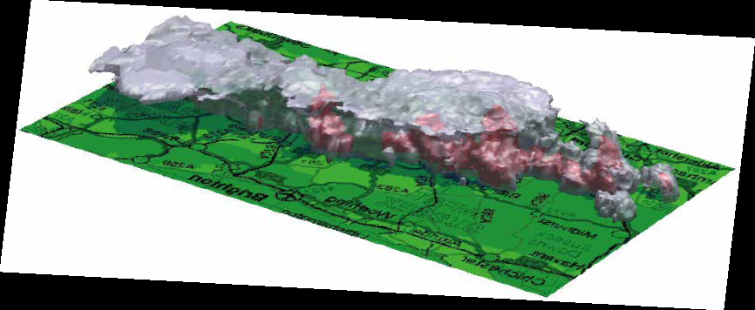
Data para Modelación
Sistemas nubosos

Slide 17
C. Modelación Regional Atmosférica Facilita SENAMHI-OMM-IGP- U
Uso de Data (temperatura, humedad, aerosoles, precipitación, vientos zonales) en tiempo real; del instrumental atmosférico Visual, Radar, LIDAR
Permite reducir escalas en modelos de circulación atmosférica, de clima regional y la alerta temprana; participa la academia
U La Molina-(Centro regional en meteorología), IGP-LAMAR, U s etc. Facilitan la Mejora de pronósticos regionales del SENAMHI, al procesar data de la RMAN Red Monitoreo Ambiental Nacional
Notes:
Maduración del SENAMHI, salto cualitativo a la hidrología y meteorología moderna, con capacidad de alerta temprana regional. Genera trabajo y empleo, al generar modelos meteorológicos regionales mas precisos, de utilidad para el agro.

Slide 18
Notes:
Los MCG modelos de circulación-clima global, son precisamente gruesos, no reflejan el detalle de MCR modelos de circulación-clima regional, que es donde se desarrollan las sociedades y donde se requiere la toma de decisiones apropiadas. La reducción de la escala, o afinamiento de modelos, puede partir de lo global, o desde la escala local.

Slide 19
Notes:
La reducción de escala puede partir del grueso mediante métodos de corrección de error, o de un re-análisis de data, introducción de esta data empírica en modelos con tamaño de grilla menor (elemento mínimo de cálculo), en cualquiera el control de calidad se realiza mediante las observaciones en tiempo real, buscando el pronóstico perfecto

Slide 20
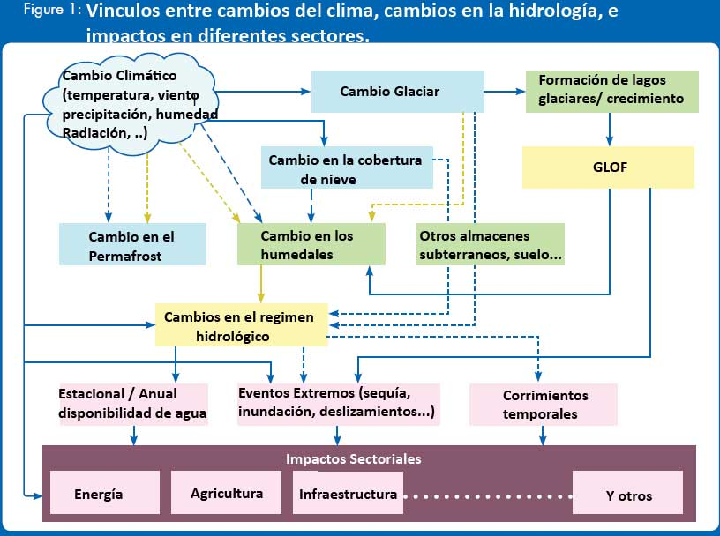
Notes:
Se ha añadido al gráfico original una flecha de retroalimentación del cambio glaciar sobre el cambio climático, esta es una variable actualmente minimizada en las negociaciones internacionales del clima, que debe ser valuada en su real dimensión, adecuadamente incorporada en negociaciones bajo una métrica ecológica de energía. Ciertamente no es el único feed back desde el recuadro inferior hacia los superiores.

Slide 21
Notes:
Claramente las medias del IPCC están sub-estimadas, con 410ppm CO2 actuales (2016) la media del planeta ya bordea 1.2°C

Slide 22
LLUVIAS EN LA CAPITAL

Slide 23
o
EJEMPLO
DE
FENÓMENOS
COMPLEJOS
QUE ES
NECESARIO
REPRESENTAR AL REDUCIR LA ESCALA.
Notes:
A las complejidades de la modelación físico matemática de la circulación de la atmósfera regional, añadamos al idioma, las variantes del tiempo sobre variantes del territorio.

Slide 24
Localización de estudios de Sequía
Notes:
Los sitios en gris corresponden a alta incidencia o zonas desertizadas, y la incidencia de estudios a aumento de la frecuencia.

Slide 25
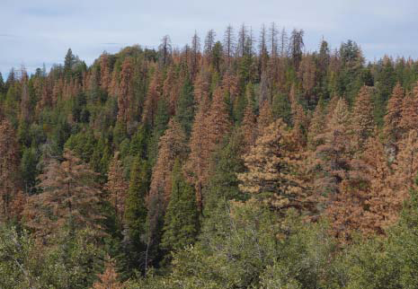
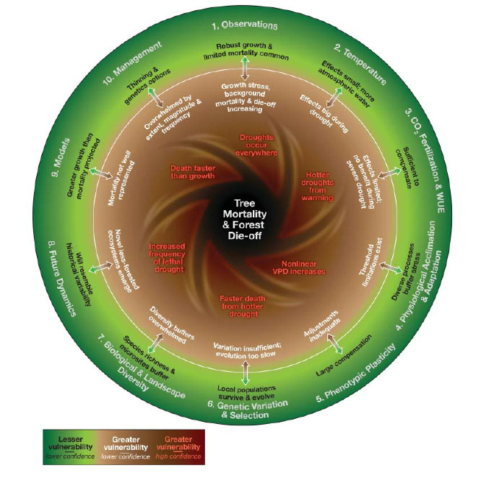
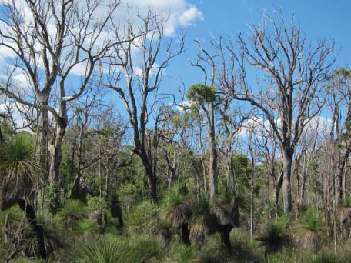
Mortalidad de arboles y Muerte del bosque
Dying Pinus ponderosa and Pinus lambertiana
near Giant Forest in Sequoia National Park,
southern Sierra Nevada, California,
Mortality from hotter drought in Jarrah forest
(Eucalyptus marginata) in the Darling Range
of southwestern Australia
Notes:
Complejidad de las interacciones: Australia, after canopy collapse at the end of Austral summer in March 2011, associated with a late February 2011 extreme heat wave after the driest year and second warmest year on record in 2010 (see Matusick et al. 2013), March 5, 2012. Photo: Craig Allen. / California Southern Sierra Nevada, after four years of hotter drought, October 15, 2015. Photo: Craig Allen

Slide 26
Seis causas de alta confianza en Vulnerabilidad global de bosques
1) Sequías eventualmente ocurren en todas partes, debido a la variabilidad inherente del clima;
2) El calentamiento climático produce sequías más calientes;
3) La demanda de humedad atmosférica, aumenta no linealmente con la temperatura durante la sequía, incrementando el estrés por sequía en los bosques;
4) En una sequía más caliente la mortalidad puede ocurrir más rápido, consistente con la fisiología basal;
5)Las sequías más cortas ocurren con mayor frecuencia que las sequías más prolongadas, Y aumentos en la frecuencia pueden llegar a ser letales bajo calentamiento, dada la no linealidad de las sequías no letales. Y
6) La mortalidad ocurre rápidamente en relación a, intervalos de crecimiento, necesarios para la recuperación del bosque.
Notes:
Resumen de Importantes conceptos a ser socializados para transmitir el sentido de la urgencia y la prevención oportuna.

Slide 27
Ecotonos, climatología forestal
Notes:
La zonificación en eco-tonos, marca el sistema de referencia zonal, para saber donde hablamos y de que especies

Slide 28
D. Operar Nubes Glaciares -e Inducir Nieve- Facilitan: Comunidades/ Academia/ MINAM
Ingreso adicional Nieve año operado, +15 a +25 %
x Operaciones de: modificación artificial del tiempo atmosférico, científicamente controladas & públicas
Recomendable, en el equipo de operaciones decisor científico, participen Arariwas de las localidades.
Requiere generar catalizadores de cristalización de H2O, como: LN2, se-CO2, AgI, hexa-orgánicos
& VANT-UAV-Drone con sensores de física de nubes.
OMAT puede aumentar o deprimir la precipitación
Notes:
Objetivo que condice la mejora de instrumentación atmosférica de alerta temprana, alianza científicas CAN y conocimiento de las cuencas atmosféricas andinas. Adquirir Experiencia Know how en técnicas de control de eventos atmosféricos extremos. Beneficios colaterales por acceso a material básico para biotecnologías.

Slide 29
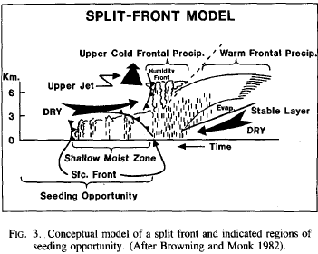
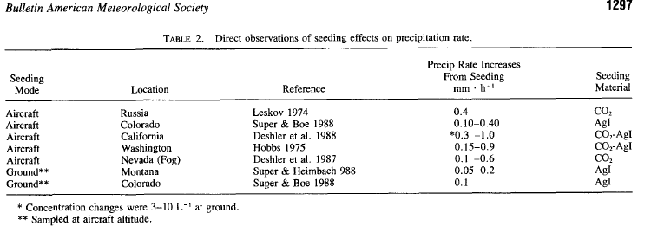
b
Snow Pack Augmentation
Notes:
b

Slide 30
Agentes Catalíticos de Cristalización de agua a nevisca => Nieve._{¨,|=*}
Participación de la academia en Fabricar Agentes Catalíticos de Cristalización de agua, (Hielo Seco-CO2, N2L Nitrógeno líquido, Estelas Ioduro de Plata-IAg, nano cristales de Aloe Vera- otros), dispositivos para implantes en nubes glaciares [-5°C a-50°C] súper-frías, para inducir precipitación de nieve.
Participación facultades de química, mecánica, electrónica, etc.,
física.
N2L material ubicuo estratégico en procesos biotecnológicos
1 taller identificará capacidades y requerimientos institucionales para fabricar agentes y dispositivos de dispersión a control remoto y su demanda en etapas piloto y operativa.
El programa en un escenario de implementación masiva, requiere formación de personal técnico, capacitado en el manejo de agentes y sistemas de implante.

Slide 31
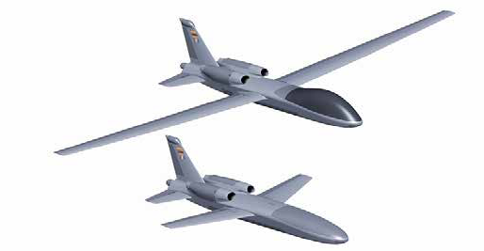
VANT – ANDINO Requisitos
Fabricar un VANT Vehículo aéreo no tripulado de carga útil 20kg, techo de vuelo 7Km, auton.100km,
Desarrollo CAD-3D
“impresión en fibra de carbono”,
compra de motob
Ensamble con Instrumental de física de nubes, pruebas en aire.
Y sistema de siembra N2Liq. en nubes glaciares.

Slide 32
Diálogos Climáticos Democráticos?
Elevación del Nivel y Acidificación de los Océanos
Reducción de la Masa Glaciar Polar y de Montaña
Reducción de la cobertura boscosa y desertización
Perdida local de la Biodiversidad
Notes:
El gráfico muestra que el forzamiento radiativo total del clima, el flujo de energía adicional sobre los ecosistemas terrestres, no sólo es originado por el CO2, Mono-tema usado para generar Mercados, en favor de mantener empresas fósiles que pagan bonos por adicionalita, y oculta simples soluciones limpias, afectando el ambiente global. La Negociación se limita a la línea vertical que cierra los forzamientos= las emisiones el presente, siendo origen del calentamiento, el histórico acumulado de GEI. No tiene lógica, menos ética, fue y es un negocio-mercado ¿corrupto?- legalizado en la ONU.

Slide 33
E. La Energía ME: Métrica Ecológica
Un Sistema de Intercambio Energético Social, es Transparente, al evitar transacciones financieras
La Métrica: Forma de medir y hablar-negociar en las sociedades, en contextos de remediación de la crisis ambiental global, debe ser ecológica, para
Evolucionar: Transar con la Madre Tierra: Acciones que aumenten el potencial de la naturaleza.
Los AAA facilitan la restauración, valoran Acciones y Flujos de energía, que pueden ser igualmente compensados: x Transferencia de energía renovable x conectividad & otras Aplica- Acciones´-

Slide 34
Acción Física y PMAN
De igual forma que se hacen los cálculos financieros por consumo de energía, sumándolos en S/. , igual se puede sumar las energías propiamente dichas, alimento, combustible, electricidad, foresta, etc., en +- J
La Acción Mecánica A se calcula diferenciando la Energía cinética de la Energía Potencial, y sumando en los tiempos de acción, dentro de un periodo
A = Σ[EK – EP].Δt ; sJ (“acto”)
Acción(sJ)≈“tiempo de despliegue de energía”
A+ incrementa cinéticas, disminuye potenciales X
A- reduce cinéticas, aumenta potencial natural √
Los procesos Naturales-ecológicos se rigen por el Principio de Mínima Acción (Natural) PMAN

Slide 35
F. Financiamiento Ecológico al Ciudadano Facilita MEF / MINEM / MINAM / RREE
Paradigma: “Independencia Energética Familiar, mejor estrategia para reducir la vulnerabilidad social al CC”
Sistema Financiero de intercambios de Energía, Genera [COFIDE, BN, ASBANC, FPCMAC, etc.]
Retribuye el Voluntariado de remediación ambiental de ecosistemas: ej. Restauración glaciar, forestación de montañas y costera, de desiertos, Andenes y Canales
Certificación Instrumentada desde GORE, MP, MD...
Participación Concertada de la Banca con Proveedores de sistemas de energía limpia, renovable.
Notes:
Facilita un diálogo horizontal entre autoridades, población, entidades financieras, requerido para enfrentar la emergencia y evitar la interferencia peligrosa con el clima. Es un aporte del Perú a diálogos internacionales para : “El Balance Global de la Energía Planetaria”. Cabe el ejemplo de

Slide 36
Retos para Promover la Economía Verde - Ecológica
Es necesaria RSE Bancaria creando productos financieros que acerquen capitales verde$ al ciudadano corriente
Confianza de la Banca en la rentabilidad de SER Sistemas a Energía Renovable.
Capitales Verde$, Fondos del Clima ecológico ambientales, son de bajo interés de préstamo y retorno.
Empresa que oferte sistemas a energía renovable SER limpia-certificada, debe capacitarse y operar como intermediario financiero IF por ley.
“Paradigma: Independencia Energética Familiar, como estrategia para reducir la vulnerabilidad social al CC”

Slide 37
AAA con ACC del MRV
AAA requieren Liderazgo de Autoridades y Lideres locales Acordes con el propósito de sanear el territorio
Identificación de zonas de tratamiento prioritario, zonas de relave, biodigestor familiar, etc.
Para Garantizar Ejecutar Tareas Acordadas AAA, requiere Monitoreo, Reporte, Verificación MRV.
El ACC Aseguramiento del Control de Calidad brinda Asesoramiento para implementar SCC Sistemas de Control de Calidad q” realicen MR Monitoreo y Reporte- de Acuerdos Institucionales-
El Asegurador, persona encargada de Verificar, profesional independiente con criterio técnico.

Slide 38
ACC en AAA
El SCC de AAA se basa en la transparencia. El Monitoreo es el ejercicio de la FC Fiscalización Ciudadana, de Reportes en tiempo real, SAT de cumplimento de Acuerdos, actualizado en línea
El ACC procura la existencia de las páginas o sitio web de fácil lectura, sencillo de actualizar por distintos actores, en sus componentes.
El Asegurador actúa de interlocutor entre la Ciudadanía y las Instituciones, Verificando se cumplan AAA Amplios Acuerdos Ambientales, que parten de un Acordado SCC-ONLINE-.
Notes:
No es costumbre en la sociedad peruana que los proyectos lleguen a la etapa de verificación, pues la naturaleza puede borrarlo de hoy para mañana, sin embargo para el cumplimiento de un amplio acuerdo ambiental resulta un conductor importante, ya que permite la existencia de sistemas de alerta temprana.

Slide 39
Porque GTM Participaría y Apoyaría SANA:
Para ejecutar prácticas de remediación ambiental públicas, que aseguren el funcionamiento de fuentes de agua ancestral promoviendo la participación certificada de ciudadanos, la academia, colegios, comunidades, el turismo ecológico-científico, mejorando la resiliencia de ecosistemas y del poblador peruano ante el Calentamiento Climático.
La propuesta ha sido evaluada en el país, para adaptarnos a un fenómeno interno adverso, originado en causas externas.
Promueve Acción- Certificada, Ciudadanía Ambiental
Integra Políticas y Estrategias Nacionales de Cambio Climático, Desertificación y Biodiversidad
Notes:
Réditos ambientales políticos, algunos componentes pueden ser asumidos por los cuerpos de ingeniería de las fuerzas armadas. (se puede ocupar reos comunes con beneficios penitenciarios) . Se Asegura fuentes de agua, requisito para el agro y la seguridad alimentaria, para la generación hidroeléctrica y la salud de los ecosistemas

Slide 40
Rol de la Sociedad Civil
Identificadas como positivas para la salud de los ecosistemas peruanos, tareas propuestas por la estrategia SANA, la sociedad civil se comprometería a difundir, concertar e Implementar, el programa SANA, a lo largo del territorio.
Además, a facilitar la vigilancia de AAA que se den lugar, garantizando su cumplimento.

Slide 41
Aporte de la Academia
Desarrollo de métrica ecológica de energía, Implicancias en política ambiental y del clima
Modelación dinámica de la superficie glaciar
Modelación de la circulación atmosférica en la Cordillera Andina
Desarrollo de Vehículos aéreos no tripulados
Desarrollo de instrumentación atmosférica
Estudio de Morrenas como material para la construcción de Terrazas-andenes peri-glaciares.
Etc. Facilitar desarrollos de tesis al alumnado

Slide 42
Desarrollar 1 Portafolio de Proyectos para Fondos M. x A. del Clima Requiere X Talleres de Trabajo Inter- Institucional
L
<= Clic Allin Kausay
Notes:
Hay una ENCC-Ministerial pero no liderazgo promotor y concertante de parte del Gobierno [el ciudadano no participa, brecha de pobreza se mantiene, emisiones aumentan, existe dependencia tecnológica, el cambio climático se nos monto encima] Urge pasar del discurso a: la acción ecológica de balance(sJ) de flujo negativo, concertado.

Slide 43
Conclusiones
Es necesario someter a Referéndum la métrica con que tratemos el Calentamiento Climático en Perú, e igualmente Priorizar...
Acciones de construcción de Andenes peri- glaciares y el Incremento de precipitaciones de Nieve como medida de mitigación y amortiguamiento local.
La participación Bancaria obligatoria por RSE de facilitar un porcentaje de productos: créditos ecológicos (verde$)
Participación concertada de la Academia con Gobiernos Regionales y Nacional en proyectos de implementación de red monitoreo ambiental nacional

Slide 44
Conclusiones
La independencia energética familiar renovable debe ser un objetivo nacional,. La banca debe facilitar una cartera de productos financieros ecológicos .
El IGP, SENAMHI, ANA, MINAM, y Academia, deben generar escenarios para facturar la red de observación atmosférica nacional, en corto plazo
Es necesario impulsar la Física de Nubes. Ello provee herramientas para la mejora de la observación, modelación y alerta temprana en tiempo real; y la precipitación de nieve adicional sobre superficies glaciares.
Al buscar solución eficaz armónica con la naturaleza a problemas ambientales, una métrica ecológica es la herramienta de diálogo y negociación apropiada. Los financiamientos requeridos se deben destinar con independencia y luego de la definición de acuerdos ambientales-ecológicos, decididos por las poblaciones.
Se requiere una respuesta clara del Estado Peruano: de parte de la ciudadanía y comunidades muestra amplia apertura y deseo de colaboración y del Gobierno consultado (MINAM, RREE, PCM, DP, Cultura, Defensa) indiferencia. La Academia reclama el componente político, y las empresas desean aportar.

Slide 45
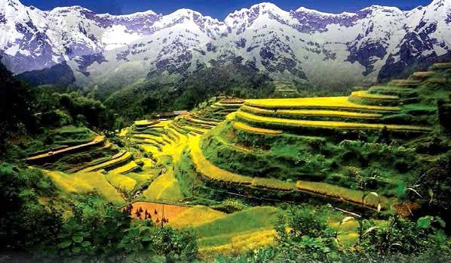
Gracias por su WATA
SI UNO adopta una métrica ecológica de la energía, la comunicación con el resto del mundo se efectúa de manera coherente y armónica con la naturaleza.2k16
Móvil. 995373451
RAVH@HVRCD.COM
Notes:
Un control amistoso del riesgo reduce errores fatales y promueve decisiones acertadas, en contextos sociales de la emergencia climática significa, reducir perdida de vidas y bienes, ahorros en reconstrucción.

